Slide 1

注意：开始用功了！
第 1 页

Slide 2
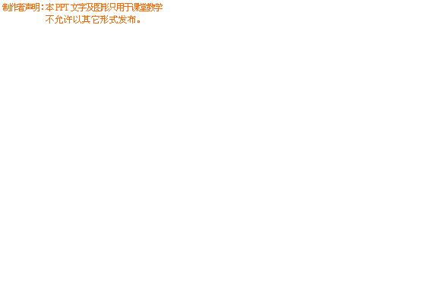
第5章 数组及应用
第 <number> 页

Slide 3
导读
主要内容
创建和使用数组
多维数组
第 <number> 页

Slide 4
与其他语言不同：Java数组是一种引用数据类型，即数组是一个对象。
数组是几乎所有程序设计语言都提供的一种数据存储结构。
例：线性表的顺序存储。
数组：名称相同，下标不同的一组变量，它用来存储一组类型相同的数据。
第 <number> 页

Slide 5
§5.1 创建和使用数组
1. 数组定义
使用数组一般需要3个步骤：
  ① 声明数组：声明数组名称和元素的数据类型。告诉编译器。
  ② 创建数组：为数组元素分配存储空间。
  ③ 数组的初始化：为数组元素赋值。
声明
  两种等价形式： 一维数组
数组的元素类型 数组名[]； //直观
数组的元素类型 [] 数组名；
  例：
double[] score; 或 double score[]; //基本数据类型
String[] words; //引用数据类型，称为对象数组
Circle[] circle; //引用数据类型，对象数组
  实质：声明一个引用变量。
  数组名：对象名、引用名。
  与C/C++不同：声明时不能指定数组元素个数。
  所有数组都继承了Object类，可以调用Object类的所有方法。
栈
score
第 <number> 页

Slide 6
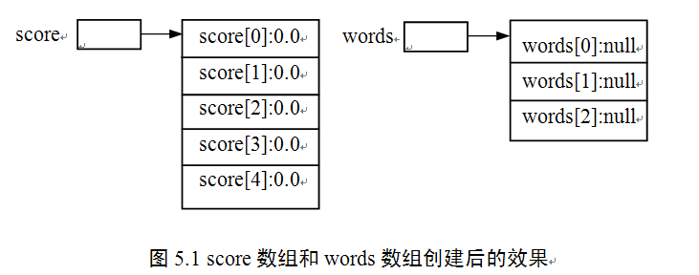



2. 创建数组：new
为数组的每个元素分配存储空间，并为数组每个元素指定默认值。数组空间连续。
格式：
数组名 = new 数组元素的类型[数组元素的个数]；
  例：double[] score;
  score = new double[5];
  或
  Circle[] circle;
  circle = new Circle[10];
数组的声明与创建可以写在一个语句中。
    例：double[] score = new double[5];
    String[] words = new String[3];
0x785BA
0x3467C
第 <number> 页

Slide 7
    例：double[] score = new double[5];
    String[] words = new String[3];
    数组元素下标：从0开始。
    Java数组的大小可在运行时指定。C/C++不允许！
    new 后，数组长度固定不变，使用数组时要避免下标越界。程序可以编译通过，但运行时将发生ArrayIndexOutOfBoundsException异常。
    new时，还为数组每个元素指定默认值，即初始化。同类中成员变量的默认值。
0x785BA
0x3467C
第 <number> 页

Slide 8
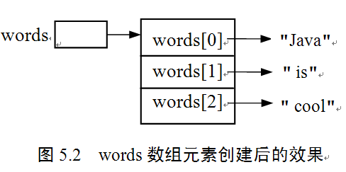
对象数组：还要为每个数组元素分配引用空间。
    例：double[] score = new double[5];
    String[] words = new String[3]; //对象数组
words[0] = new String(“Java”); //创建String类对象
    words[1] = new String(" is");
    words[2] = new String(" cool");
0x785BA
0x3467C
0x3467C
第 <number> 页

Slide 9
3. 数组初始化器：静态初始化
例： double[] score = {79, 84.5, 63, 90, 98};
String[] words = {"Java", " is", " cool"};
  另外一种形式：
  double[] score = new double[]{79, 84.5, 63,90, 98};
  String[] words = new String[]{"Java", " is", " cool" };
  这种方式适合数组元素较少的情况。
  用这种方法创建数组不能指定大小，系统根据元素个数确定数组大小。
第 <number> 页

Slide 10
课堂练习：教材P108：
第 <number> 页

Slide 11
4. 数组元素的使用
数组作为对象，提供一个成员变量：length
  一维数组：数组名.length——数组中元素的个数。
  二维数组：数组名.length——含有的一维数组的个数。
例：程序 ArrayDemo.java
import static java.lang.System.*;
public class ArrayDemo {
public static void main(String[] args) {
int[] anArray = new int[10];
for (int i = 0; i < anArray.length; i++) {
anArray[i] = i * 10;
}
for(int j = anArray.length-1 ; j >= 0 ; j --)
out.print(" "+anArray[j]);
out.print("\n");
out.println(anArray.length);
//out.println(anArray[10]); Java运行时系统进行越界检查
}
}
第 <number> 页

Slide 12
5. 使用增强的for循环
Java5新增功能
顺序访问、数组中每个元素
增强的for循环：用来迭代数组和对象集合的每个元素。
一般格式：
for(type identifier：expression) {
// 循环体
}
含义：对expression（数组或集合）中的每个元素identifier，执行一次循环体中的语句。
  type：数组或集合中的元素类型。
  expression：必须是一个数组或集合对象。
第 <number> 页

Slide 13
例：程序 EnhancedForDemo.java
public class EnhancedForDemo{
public static void main(String[] args){
String [] seasons = {"Spring", "Summer", "Fall","Winter" };
//初始化器
for (String element : seasons) {
System.out.print(" "+element);
}
}
}
程序运行结果为：
Spring Summer Fall Winter
第 <number> 页

Slide 14
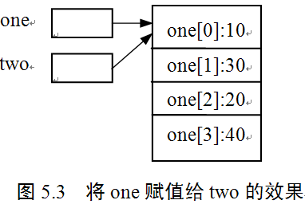
6. 数组元素的复制
使用赋值语句？
例：int[] one = {10,30,20,40};
int[] two = one;
  实现对象的引用赋值
三种方法
  方法一
例：int[] one = {10,30,20,40};
int[] two = new int[one.length]; //声明并创建two数组
for(int j = 0; j < one.length; j++)
    two[j] = one[j] ;
  方法二：使用System 类的arraycopy()方法
  格式：public static void arraycopy( Object src, int srcPos, Object dest, int destPos, int length)
说明：src为源数组，srcPos为源数组的起始下标 ；
dest为目的数组，destPos为目的数组下标；
length为复制的数组元素个数。
例：实现将one中的每个元素复制到数组two中。
int[] one = {10,30,20,40};
int[] two = new int[one.length];
System.arraycopy(one, 0, two, 0, 4); //若目标数组不足以容纳源数组元素，会抛出异常
第 <number> 页

Slide 15
  方法三：
  Arrays类：java.util 包
  copyOf()方法：复制数组的前面若干元素到新数组中。
  copyOfRange()方法：复制数组任意位置的连续若干个元素到新数组中。
第 <number> 页

Slide 16




7. 数组作为方法参数和返回值
将数组对象作为参数传递给方法：按引用传递
例：求数组元素和。
class ss{
  public static double sumArray(double two[]){
  double sum = 0;
  for(int i = 0; i < two.length; i++){
  sum = sum + two[i];
  }
  return sum;
  }
  public static void main(String[] args){
  double[] one = {10,20,30,40};
  double s=sumArray(one);
  }
}
第 <number> 页

Slide 17
课堂练习：教材P109：
第 <number> 页

Slide 18



8.数组作为方法的返回值
例：编写一个静态方法，将一个数组的元素反转，保持原数组不变。
class ss{
public static int[] reverse(int[] list){
// 创建一与参数数组大小相同的数组
int[] result = new int[list.length];
for(int i = 0, j = result.lenth – 1; i < list.length; i++ , j--){
    result[j] = list[i]; // 实现元素反转
}
return result; // 返回数组引用
}
  public static void main(String[] args){
  int[] one = {10,20,30,40};
  int[] s=reverse(one);
  }
}
list
result
40
result[0]
s
30
result[1]
20
result[2]
10
result[3]
第 <number> 页

Slide 19
9.可变参数的方法
可变参数方法：从Java 5开始，允许定义方法（包括构造方法）带可变数量的参数。
具体做法：在方法参数列表的最后一个参数的类型名之后、参数名之前使用省略号，例：
public static double avg(double … values){
// 方法体
}
    参数values被声明为一个double型值的序列。
    参数的类型可以是引用类型。
    对可变参数的方法，调用时可以为其传递任意数量的指定类型的实际参数。
    本质：在方法体中，编译器将为可变参数创建一个数组，并将传递来的实际参数值作为数组元素的值，这就相当于为方法传递一个指定类型的数组。
    可变参数在调用方法时可选，无，则编译器将生成一个长度为0的数组。
第 <number> 页

Slide 20
例：教材P96：程序5.3 VarargsTest.java
在可变参数的方法中还可以有一般的参数，但是可变参数必须是方法的最后一个参数，例如，下面定义的方法也是合法的：
public static double avg(String name,double ... values){
// 方法体
}
public class VarargsTest {
public static double avg(double ... values){
double sum = 0;
for(double value:values){
sum = sum + value; // 求数组元素之和
}
double avg = sum / values.length;
return avg;
}
public static void main(String[] args){
System.out.println(avg(60,70,86));
}
}
第 <number> 页

Slide 21
课堂练习：教材P：
第 <number> 页

Slide 22
10.数组的排序
在程序设计中，排序是一种常见的工作。
例：一个数组可能存放某个学生的各科成绩，现要求将成绩按从低到高的顺序输出，这就需要为数组排序。
排序有多种方法，如选择排序、插入排序等。
Java中：java.util.Arrays类中提供几个重载的sort方法，用于对int型、double型、char型、float型、byte型、long型、short型数组排序（只升序）。
经过调优的快速排序算法。
在Java API中查阅。
第 <number> 页

Slide 23
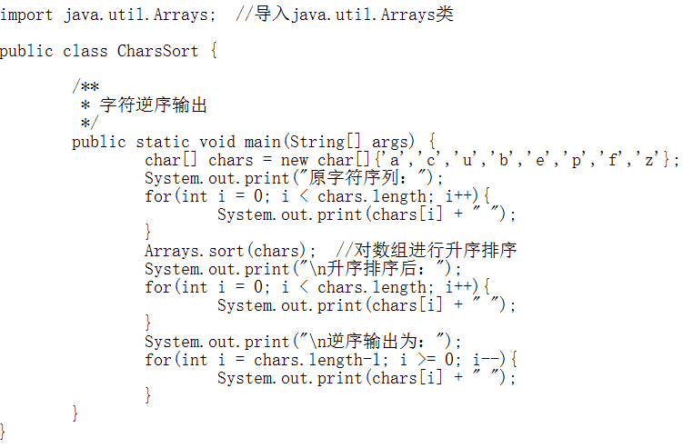
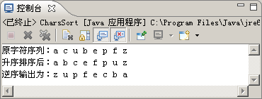
课堂练习1：将一组乱序的字符进行排序，进行升序和逆序输出。
程序运行结果：
第 <number> 页

Slide 24
11.数组的查找
与排序一样，查找也是计算机程序设计中常见的工作。
查找是在数组中寻找特定元素的过程，例如，判断成绩列表中是否包含某一特定的分数。
有很多算法和数据结构用于查找，教材上讨论两种常用的算法：
    线性查找（linear searching）
    二分查找（binary searching）
第 <number> 页

Slide 25
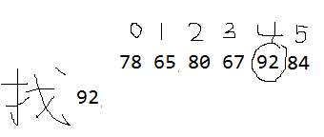
线性查找：将要查找的关键字key与数组中的元素逐个进行比较，直到在数组中找到与关键字相等的元素，或者查完所有元素也没有找到。如果查找成功，线性查找法返回与关键字相等的元素在数组中的下标，如果不成功，则返回-1。
  linearSearch()方法：在数组array中查找关键字key。
public static int linearSearch(int[] array, int key){
for (int i = 0; i < array.length ; i++){
if( array[i]==key)
return i; //查找成功
}
return -1; //查找不成功
}
  课堂练习2：编写linearSearchTest类，测试linearSearch()方法。
  线性查找法用关键字与数组中的每一个元素进行比较。数组中的元素可以按任意顺序排列。在平均情况下，这种算法需要比较数组中一半的元素。由于线性查找法的执行时间随数组元素个数的增长而线性增长，所以对于大的数组来说其效率不高。
第 <number> 页

Slide 26
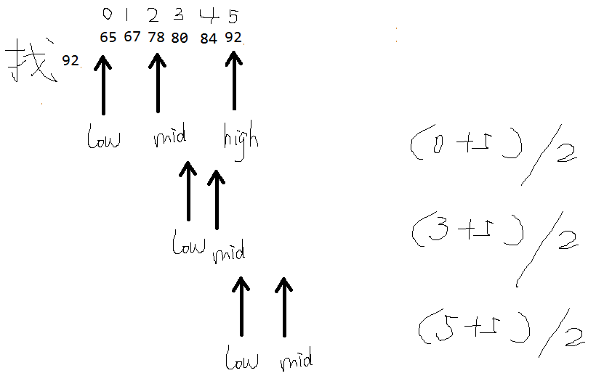
二分查找
  前提条件：数组元素必须已经排序。
  不失一般性，假设数组按升序排序。二分查找法首先将关键字与数组的中间元素比较，有下面3种情况：
    如果关键字比中间元素小，那么只需在前一半数组元素中查找。
    如果关键字和中间元素相等，则查找成功，查找结束。
    如果关键字比中间元素大，那么只需在后一半数组元素中查找。
  显然，二分法查找每比较一次就排除数组中一半的元素。
  假设用low和high分别记录当前查找的数组的第一个和最后一个下标。初始条件下，low为0，high为array.length-1。mid表示数组中间元素的下标，这样mid就是(low+high) / 2。
第 <number> 页

Slide 27
  binarySearch()方法：在数组array中查找关键字key。
public static int binarySearch(int[] array, int key){
int low = 0;
int high = array.length-1;
while (high >=low){
int mid = (low+high)/2;
if(key < array[mid])
high = mid -1;
else if(key == array[mid])
return mid; //查找成功
else
low = mid +1; //移动low
}
return -low -1; //查找失败，返回一个负数
}
  课堂练习3：编写binarySearchTest类，测试binarySearch()方法。
第 <number> 页

Slide 28
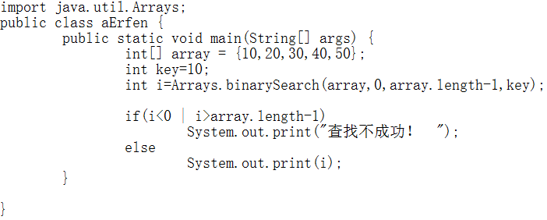
Java中：java.util.Arrays类中提供几个重载的binarySearch方法，用于在已排序的int型、double型、char型、float型、byte型、long型、short型数组中查找关键字。
在Java API中查阅。
课堂练习4：
第 <number> 页

Slide 29
§5.2 多维数组
Java语言中：数组元素还可以是一个数组，这样的数组称为数组的数组或多维数组。
多维数组的使用也分为声明、创建和初始化3个步骤。
1. 多维数组声明
3种等价的声明格式：
type[][] arrayName ;
type[] arrayName[];
type arrayName[][];
这里，type为数组元素的类型，arrayName为数组名。
例：下面语句声明了一个多维数组a和一个多维数组cities。
int[][] arr;
String[][] cities;
第 <number> 页

Slide 30

2.创建数组
new：为数组元素分配内存，分配空间的方法有两种。
  规则数组
  不规则数组
规则数组：低维数组元素个数相同。
例：int [][]arr = new int[2][3];
  在Java中，二维数组是数组的数组，即数组元素也是一个数组。
  图中共有3个对象：arr、arr[0]、arr[1]。
  arr.length：数组arr的大小，值为2。
  arr[0].length：arr[0]数组的大小，结果为3。
第 <number> 页

Slide 31
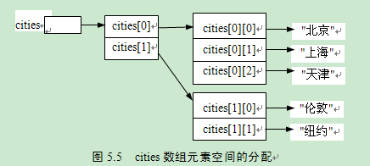
不规则数组：低维数组元素个数不同。
例： String[][] cities = new String[2][];
// cities数组有2个元素
cities[0] = new String[3];
// cities[0]数组有3个元素
cities[1] = new String[2];
// cities[1]数组有2个元素
cities[0][0] = new String("北京");
cities[0][1] = new String("上海");
cities[0][2] = new String("天津");
cities[1][0] = new String("伦敦");
cities[1][1] = new String("纽约");
第 <number> 页

Slide 32
二维数组初始化
也可以使用初始化器在声明数组的同时为数组元素初始化。例：
int[][] arr = {{15,56,20,-2},
{10,80,-9,31},
{76,-3,99,21},
};
String[][] cities = {{"北京","上海","天津"},
{"伦敦","纽约"}
};
第 <number> 页

Slide 33
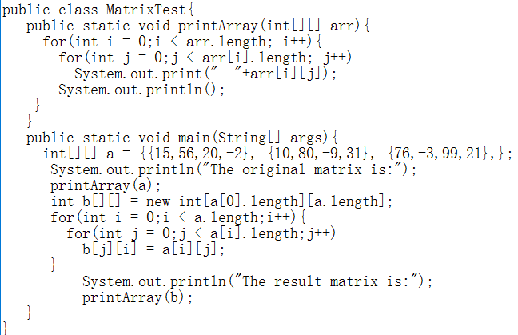
例：使用数组求一个矩阵的转置。
程序5.9：教材P105 MatrixTest.java
第 <number> 页

Slide 34
本章小结
数组是类型相同的变量的集合。在Java语言中数组元素可以是基本数据类型，也可以是引用数据类型。
使用数组需要声明数组、为数组对象分配存储空间、为数组元素分配存储空间。
如果数组元素也是一个数组，则称为数组的数组或多维数组。

Slide 35
作业
教材P习题。

Slide 36


第 <number> 页

